Slide 1
BAKTERİYOFAJLAR

Slide 2
İÇİNDEKİLER
Giriş
Bakteriyofajların yapısı ve sınıflandırılması
Faj-bakteri ilişkisi
Litik enfeksiyon
Lizojenik enfeksiyon
Faj genetiği
Komplemantasyon
Rekombinasyon
Transdüksiyon
Litik fajların titrasyonu
Agar kat yöntemi
Bakteriyofajların tıbbi önemi

Slide 3
GİRİŞ
Bakteri ve arkebakteri hücrelerini enfekte eden
virüslere bakteriyofaj veya faj adı verilir.
1917 yılında İngiliz mikrobiyolog Felix d Herelle , bu
etkenin cansız ortamlarda üreyemeyen ve 60 C
inaktive olan bir bakteri paraziti olduğunu bildirmiş ve
bakterileri yiyen anlamına bakteriyofaj adını vermiştir.
Bakterileri yok eden bu etkenlerin ,hasta kişilerdeki
bakterileri de ortadan kaldırabileceği fikrini ortaya
atan ilk araştırıcı olmuştur.

Slide 4
Fajlar en büyük virüs grubunu oluşturmaktadır. Bazı
fajlar sınırlı konak özgüllüğü gösterirken bazılarının
konak spekturumu geniştir.
Fajların insan sağlığı ile ilgili konularda da olumlu
(bakteriyel enfeksiyonların fajlarla tedavisi) ya
da olumsuz (bazı bakterilere patojenik özellik
kazandırmaları) dolaylı etkileri vardır.

Slide 5
BAKTERİYOFAJLARIN YAPISI VE SINIFLANDIRILMASI
Faj morfolojileri ve genom yapıları yüksek çeşitlilik
göstermektedir; ancak fajların ortak temel yapısı,tek
tip nükleik asit (ya DNA ya RNA) ve onu çevreleyen
protein kılıfından (kapsid) oluşur.Her bakteri cinsinin
kendine özgül en az 10 farklı bakteriyofajı
mevcuttur.Üzerinde en çok çalışmanın yapıldığı fajlar,
Tve lambda tipi fajlardır.T fajları 1den 7ye
kadarnumaralandırılmış olup hepsinin konak bakterisi
Eschrichia coli’dir.

Slide 6
Fajların sınıflandırılmasında öncelikle morfolojik yapıları
ve genom özellikleri dikkate alınmaktadır.Taksonomik
sınıflandırmada faj cinslerinin büyük çoğunluğu
Caudovirales takımında yer alan 3 aile içinde
toplanmışlardır.Morfolojik özelliklerine göre ise fajlar 6
temel gruba ayrılabilir.Fajların çok büyük kısmı (%96)
kuyruklu yapıya sahiptir.

Slide 7
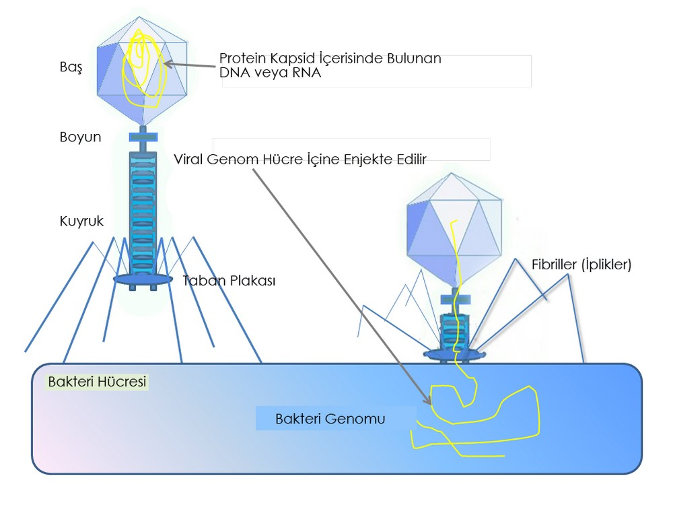

Slide 8
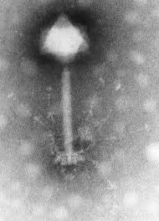
T4 fajının elektron mikroskop görüntüsü

Slide 9
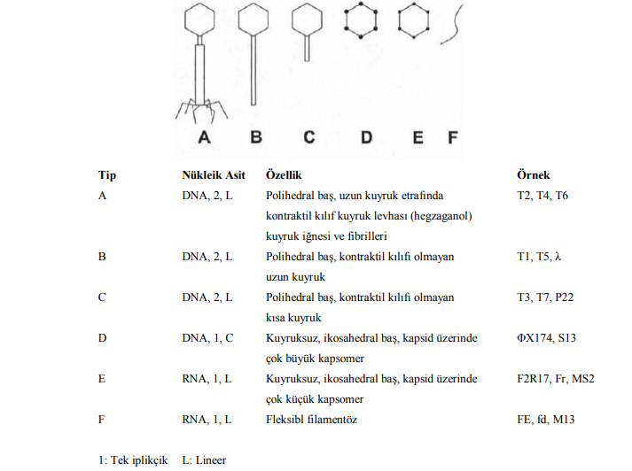
Fajların morfolojik yapılarına göre gruplandırılması

Slide 10
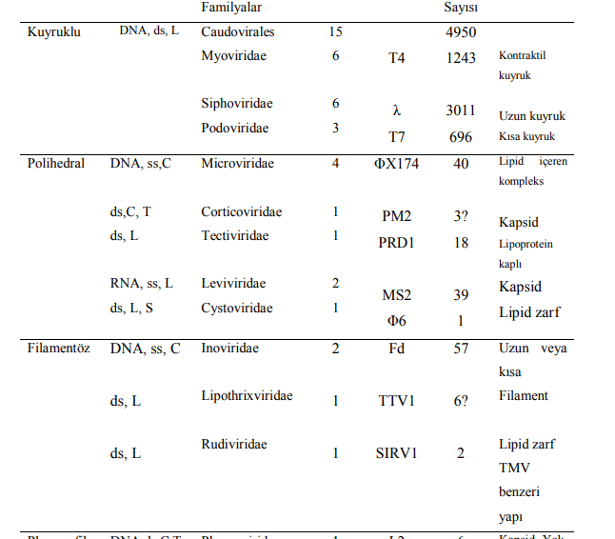
Faj temel özellikleri ve sınıflandırılması-Ackermann sınıflaması

Slide 11
Fajların birçoğu çift iplikli DNA içerir ve tek iplikli ya da
çift iplikli RNA içeren fajlarda mevcuttur. Fajlarda lineer
yapılı nükleik astlerin yanı sıra çembersel yapı da
gözlenir.
Bazı bakteriyofajların nükleik asitlerinde olağandışı
fajlar yer almaktadır.Örneğin , E.coli T4 faj DNA’sında
sitozin yerine glikozillenmiş 5-hidroksimetil-sitozin;
Bacillus subtilis faj DNA’sında ise timidin yerine urasil
veya 5-hidroksimetil-urasil bulunur.
Kuyruk içerisinde bulunan ve özyapı adı verilen
kanal,nükleik asidin bakteriye enjeksiyonu sırasında
iletim yolu olarak görev yapar.Kuyruk sonunda bulunan
tabla,fibrillerin bağlı olduğu ve ek olarak çıkıntıların
bulunduğu bir yapıdır.

Slide 12
FAJ – BAKTERİ İLİŞKİSİ
Bakteriyofajlar , özgüllük gösterdikleri konak bakteri
hücresi ile ilişkilerine göre; litik enfeksiyon oluşturan
fajlar ve lizojenik enfeksiyon oluşturan fajlar olmak
üzere ikiye ayrılırlar.
Litik enfeksiyon: Virülan fajlar
Bu tip fajlar , enfekte ettikleri konak bakteride replike
olduktan sonra yeni fajların oluşmasıyla hücreyi
eriterek dışarıya çıkarlar.

Slide 13
Tutunma ve adsorbsiyon
Fajlar,bakterilerin kapsül yapısı LPS(lipopolisakkarit)
Tabakası,F pili , fimbriya,flajel ve diğer birçok yüzey
proteinini reseptör olarak kullanırlar.Faja özgül
reseptörler gram-negatif bakterilerde genellikle LPS
tabakasında , gram-pozitiflerde ise teikoik asit
tabakasındadır. Kuyruklu fajlar önce bakteri hücre
duvarındaki özgül reseptörlere fibrilleriyle tutunurlar;
bu tutunma çok güçlü değildir ve geri dönüşebilir. Daha
sonra faj yapısındaki fiziksel düzenlenme sonucu tabla
kısmındaki yapılar hücre duvarına temas eder ve yapışırlar
ki , bu geri dönüşümsüz safhadır.Kuyruksuz fajlar ise
reseptörlere kapsomerli ile tutunmaktadır.

Slide 14
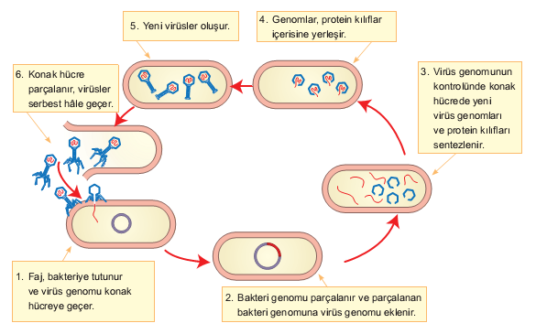

Slide 15
Bakterilerde ortaya çıkan bazı mutasyonlar faj
reseptörlerinin kaybolmasına neden olabilir ve bu
bakteriler faja dirençli hale gelirler.Ayrıca bir fajın konak
bakteriyi enfekte edebilmesi için hücre duvarının yeni
sentez edilmiş olması tercih edilir.Eski bakteri
kültürleri,duvarlarına oluşabilecek değişikliklere bağlı
olarak konaklık ettikleri faja direnç gösterebilirler.
Nükleik asidin enjeksiyonu ve kılıftan ayrılma
Kasılabilir kuyruklu fajların fibrillerinin reseptöre
tutunması ve kuyruk tablasının hücre duvarına
yapışmasının ardından, faj nükleik asidi tıpkı bir şırınga
ile enjeksiyon yaparcasına hücre içine verilir.

Slide 16
Bazı fajlar bakteri duvarına yapıştıktan sonra, kuyruk
tablasında bulunan ve lizozim aktivitesi olan bir protein
ile duvar yapısını parçalarlar.Bazı fajlar da , bakteri
yüzeyine ulaşabilmek için bakteri kapsüllerini
enzimleriyle parçalamaktadır.
Nükleik asidi hücre içine enjekte edilen ve hücre
duvarında kalan boş faj kılıfına hayalet faj adı
verilir.Bakteri hücresinin içine girmiş ve replikasyona
hazır olan faj nükleik asidi ise vejetatif faj olarak
adlandırılır.Filamentöz fajlar pilus kanalından
yapılarında bir bozulma olmaksızın tümüyle hücre içine
girerler.

Slide 17
Biyosentez
Faj nükleik asidinin hücre içine girmesi, bakteri
makromolekül sentezinin kapatılmasına ve bakteri
kromozomunun nükleazlar tarafından
parçalanmasına neden olur. Kromozomun
parçalanmasıyla açığa çıkan ürünlerden faj nükleik
asidi öncülleri sentez edilir.
Faj ünitelerinin bir araya toplanması ve tüm faj
partikülünün oluşması
Ayrı ayrı sentez edilmiş olan ürünler tüm partikülünü
oluşturmak için bir araya toplanırlar. Son olarak da
kuyruk yapıları eklenir.

Slide 18
Hücre duvarının parçalanması ve progeni fajların
salınımı
Yeni oluşan faj partikülleri , faj genlerinin kodladığı
holin ve endolizin gibi enzimlerle bakteri duvarını
parçalar ve dış ortama salınırlar.Bir fajdan yaklaşık 50
1000 progeni faj oluşmaktadır.Fajla enfeksiyonundan
,olgun fajların açığa çıkmasına kadar geçen süreye
gizli dönem adı verilir.T4 fajının replikasyon süresi 40
50 dakika arasında değişir.
Lizojenik enfeksiyon : ılımlı fajlar
Bazı fajların nükleik asitleri, konak hücre içine
girdikten sonra replikasyon meydana gelmez ; bunun
yerine faj nükleik asidi bakteri kromozomuna entegre
olarak , bakterinin bölünmesiyle yeni rejenerasyonla
aktarılır.

Slide 19
Bakteride bu şekilde enfeksiyon oluşturan fajlara ılımlı
faj; bakteri kromozomuna entegre olan faj nükleik
asidine profaj ; profajın bakteride oluşturduğu olaya ise
lizojeni ya da lizojenik enfeksiyon adı verilir.
Kromozomunda profaj taşıyan bakteri ise lizojenik
bakteri olarak isimlendirilir.Lizojeni, bazı bakterilere
yeni virülans özellikleri kazandırmakta ve
patojenitelerini artırmaktadır.
Ilımlı fajlar bakteri kromozomuna özgül bir bölgeden
kesintisiz bir yapı olarak katılabildiği gibi, rastgele bir
bölgeden de katılabilir.

Slide 20
Lizojenik bakteriler,bazı fiziksel ve kimyasal ajanlarla
muamele edilerek lizojenik olmayan forma
dönüştürülebilir. Bu şekilde profajın bakteri
kromozomundan çıkarılması olayına faj indüksiyonu
adı verilir.
Lizojeni meydana geldikten sonra , hücre duvarında
bazı değişiklikler ortaya çıkar.Fajlara özgül
reseptörlerinin saklı hale geçmesi yada kaybolmasıdır.
Böylece bakteri yeni bir faj ile enfeksiyona dirençli
hale gelir; bir başka deyişle bir bakteride faj
enfeksiyonu başladıktan sonra ikinci bir faj hücreye
giremez.Bu olay bakteri immünitesi olarak bilinir.

Slide 21
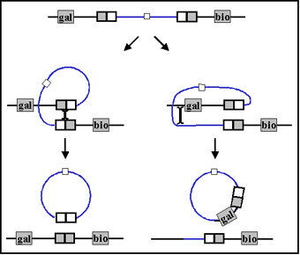

Slide 22
Transdüksiyon
Transdüksiyon başlıca üç tarzda gerçekleştirilebilmektedir.
1- Generalize transdüksiyon,
2- Özel transdüksiyon,
3- Abortif transdüksiyon.
Generalize transdüksiyonda, bakteri hücresi içinde
faj olgunlaşırken, parçalanan konakçı DNA'sından bir
segment, aynı yerde sentezlenen faj kapsidi içine
tesadüfen girebilir. Böylece bu kapsid (fajın baş kısmı
içinde), faj DNA'sından ayrı olarak ve değişik
uzunlukta (50-100 gen içerebilir) bakteri DNA'sını da
ihtiva etmiş olur. Böyle bir faj etrafa yayıldıktan sonra,
başka bir bakteriyi infekte ettiğinde, kendi DNA'sı ile
birlikte konakçı DNA'sını da alıcı hücreye aktarır

Slide 23
Eğer, faj, taşıdığı bu bakteri DNA'sı ile birlikte
konakçı hücrenin kromozomu ile birleşirse, taşıdığı
karakterler yönünden alıcı hücreyi pozitif hale getirir.
Birkaç krossover dan sonra bakteri DNA'sı ile
birleşebilen bu faj + bakteri DNA segmenti, alıcı hücre
kromozomunun bir devamı haline gelir, birlikte replike
ve transkripte olur ve taşıdığı genlerdeki bilgiler
aynen mRNA'ya aktarılarak translasyona iştirak eder.
Özel transdüksiyon oluşturan fajlar konakçı DNA'sında
belli bazı genlerin yanına yerleşirler ve hücre DNA'sı ile
birleşerek profaj haline dönüşürler. Bu bakımdan da,
episom karakteri gösteren F-faktörüne benzerler
Konakçı hücrenin kromozomu ile birleşmiş bulunan faj,
konakçı hücre UV-ışınlarına maruz bırakılırsa, aktive olur
ve DNA'dan veya yerleştiği yerden ayrılarak konakçısını
lize ederler.

Slide 24
DNA'dan ayrılırken, yanında bulunduğu veya yanına
yapıştığı bakteriye ait geni de birlikte alarak ayrılırlar.
Böyle bir faj başka bir bakteri kültürüne inokule
edilirse buradaki hücreleri infekte ettiğinde bu taşıdığı
geni o bakteriye aktarır ve bakteriyi, gende bulunan
özel karakterler yönünden, pozitif hale getirir.
Abortif Transdüksiyon, faj tarafından taşınan bakteri
DNA’sı, kromozoma entegre olmaz, ancak geçici
fenotipik değişikliğe yol açar.Replikasyon
oluşmadığından sonuçta kaybolur.

Slide 25
Transpozisyon ve insersiyonel mutagenez
Bazı ılımlı fajlar transpozonlar gibi davranır ve bakteri
kromozomunda yer değiştirir.Sıçramalar sonucu
oluşan yeni insersiyonlar bakteri genlerinin
inaktivayonuna neden olur.
LİTİK FAJLARIN TİTRASYONU
Enfektif olan faj partiküllerinin sayısı plak oluşturma
özelliklerine dayanılarak agar kat yöntemi ile
saptanabilir.
Agar kat yöntemi
Hazırlanan bakteri ve faj süspansiyonlarının seri
sulandırımların kaplayıcı agar içerisinde karıştırılması ve
bu karışımın üretme agarı içeren petri plakalarının üzerine
dökülmesiyle kat oluşturulması esasına dayanır.

Slide 26
Bakteriler agar üzerini tamamen kaplayacak şekilde
ürerken , faj ile enfekte olan bakterilerin bulunduğu
bölgelerde üreme olmayacak ve bir erime zonu
oluşacaktır. Dolayısıyla tek bir fajın enfekte ettiği bir
bakteri ve bunun çevresindeki bakteri hücrelerinin
enfeksiyonu sonunda bir plak meydana gelir.Faj
plakları belirli bir büyüklüğe ulaşarak dururlar ki , bu
durum,kültürdeki bakterilerin eskimesine ve hücre
duvarlarının yeni faj enfeksiyonuna duyarlı
olmamasına bağlıdır.

Slide 27
Yöntemin uygulanması
Bu yöntemde öncelikle faja özgül bakteri
süspansiyonu kullanılarak faj lizatı hazırlanır.T4 fajı
lizatı hazırlanmasında bu faja duyarlı olan E.coli
suşları kullanılır.Bakteri, triptik soy buyyon içinde
37ºC’ de bir gece inkübe edilerek üretilir ve bu
süspansiyondan 0.1 ml alınarak, 4 ml TSB içerisinde
bulanıklık oluşuncaya kadar havalandırılarak inkübe
edilir.Bu şekilde logaritmik fazda üreyen bakteri
kültürü elde edilir.Bakteri süspansiyonu üzerine , T4
fajı stok süspansiyonundan 0.01 ml eklenir ve 37
ºC’de havalandırılarak sıvı besiyeri şeffaflaşıncaya
kadar inkübe edilir.

Slide 28
Daha sonra bu süspansiyon santrifüj edilerek
parçalanmış bakteriler ayrılır, üst sıvı steril kapaklı bir
tüpe alınır ve üzerine birkaç damla kloroform
eklenerek 4ºC’de saklanır.Bu şekilde faj lizatı
hazırlanmış olur.Kullanılacağı zaman faj lizatının seri
sulandırımları hazırlanır.Eritilmiş ve 45ºC’ye
soğutulmuş 3 ml yumuşak agar içeren tüplere her bir
faj sulandırımlarından 0.1 ml ve tazebakter
süspansiyonundan 0.3 ml eklenir. Yumuşak agar ,
triptik soy agar besiyerleri üzerine dökülür ve oda
ısısında katılaşmaya bırakılır.Bir gece 37ºC’ de
inkbasyondan sonra ertesi gün petrilerde üzerinde
görülen şeffaf alanlar(plak) sayılır.

Slide 29
BAKTERİYOFAJLARIN TIBBİ ÖNEMİ
Fajların tıbbi açıdan en büyük önemi , bazı bakterilere
patojenite kazandırma özelliğidir.Difteri ve kızıl
enfeksiyonları , faj ile enfekte bakterilerde faj genomu
tarafından sentez edilen ekzotoksinlerle
oluşmaktadır.Difteri hastalığına neden olan
ekzotoksin, kromozomunda bir profaj taşıyan
Corynebacterium diphtheriae basit tarafından
üretilir.Dolasıyla lizojenik olmayan difteri basilleri
hastalığa neden olmazlar.
Fajların bakteriler üzerindeki öldürücü etkisi,
bakteriyel enfeksiyonların tedavisinde fajların
kullanabileceği umudunu doğurmuştur.

Slide 30
REFERANSLAR
https://www.microbiologybook.org/Turkish-
bact/bactchapter7turk.htm
https://www.google.com/search?tbm=isch&q=fajlarda+litik+ve+lizogenik+enfeksiyon+tipleri&spell=1&sa=X&ved=0ahUKEwiciaONvdHmAhUrUBUIHe6rA4sQBQg-KAA&biw=1366&bih=657&dpr=1#imgrc=uU3mjTVCE7B4MM:
https://docplayer.biz.tr/28537259-Bakterilerde-ve-bakteriyofajlarda-genetik-analizler-ve-haritalama.html

